Slide 1

Suggérer des clubs
À quels clubs s’intéressent-ils ?

Slide 2

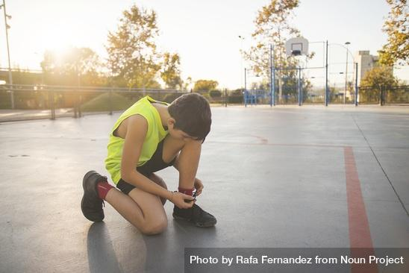



Voici Evan.
À mon avis, il s’intéresse aux clubs de …

Slide 3

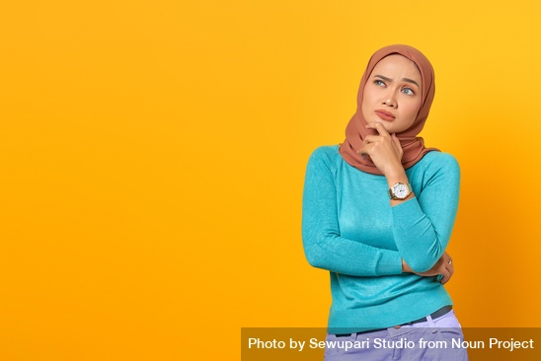

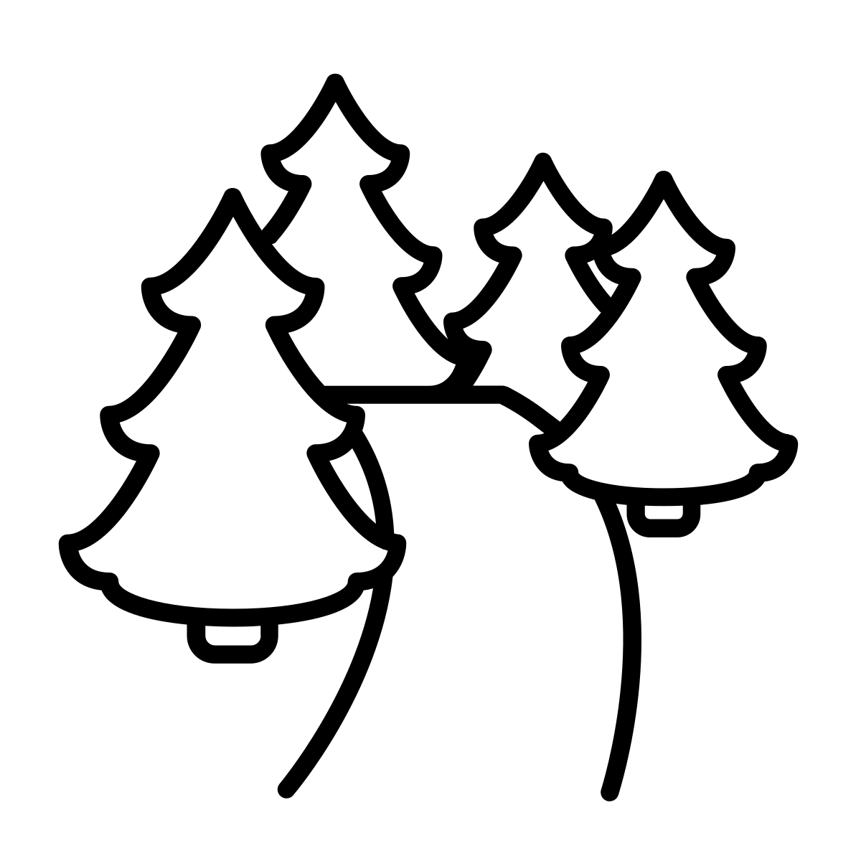

Voici Fema.
À mon avis, elle s’intéresse aux clubs de …

Slide 4

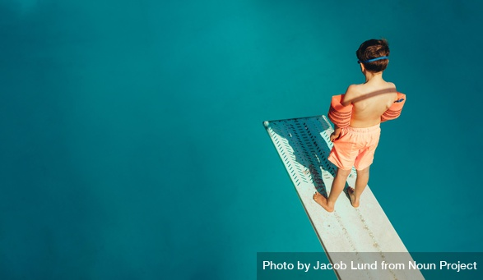


Voici Jason.
À mon avis, il s’intéresse aux clubs de …

Slide 5

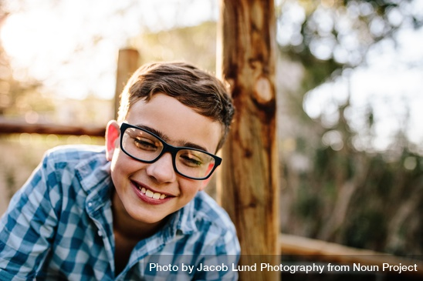


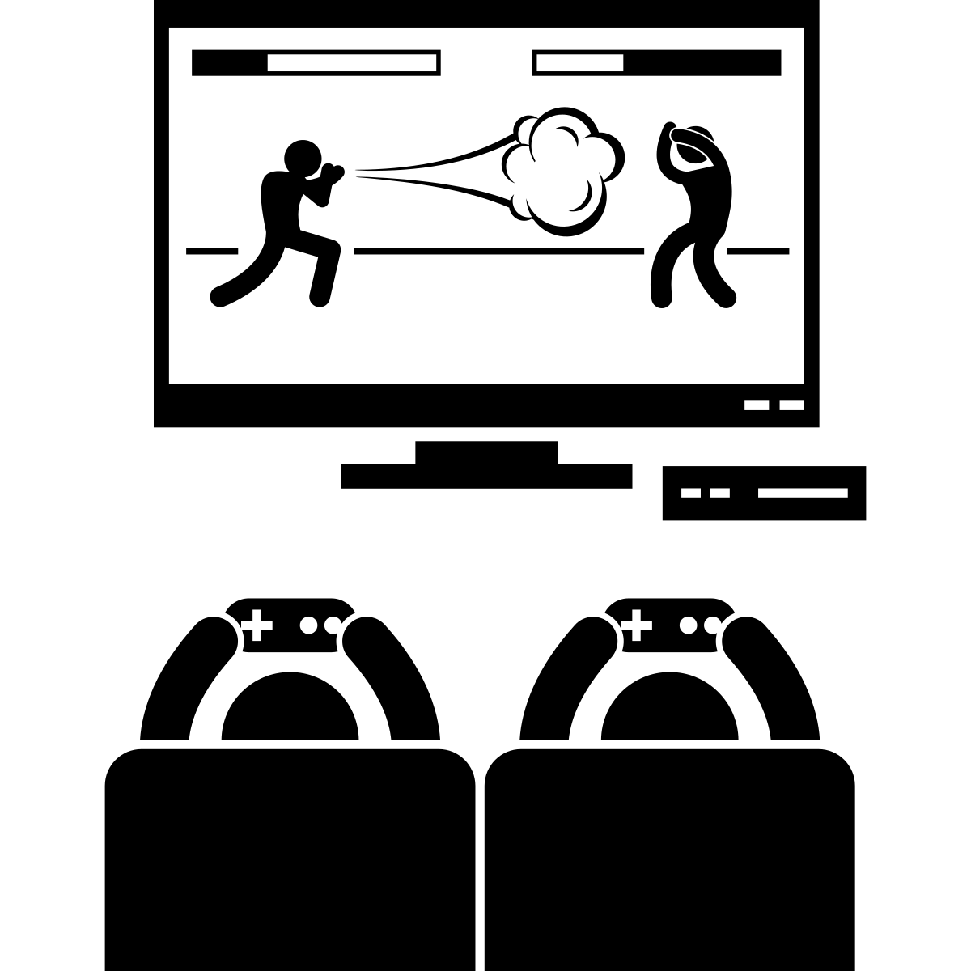
Voici Daniel.
À mon avis, il s’intéresse aux clubs de …

Slide 6

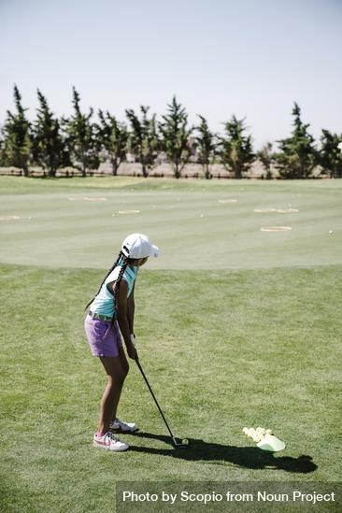
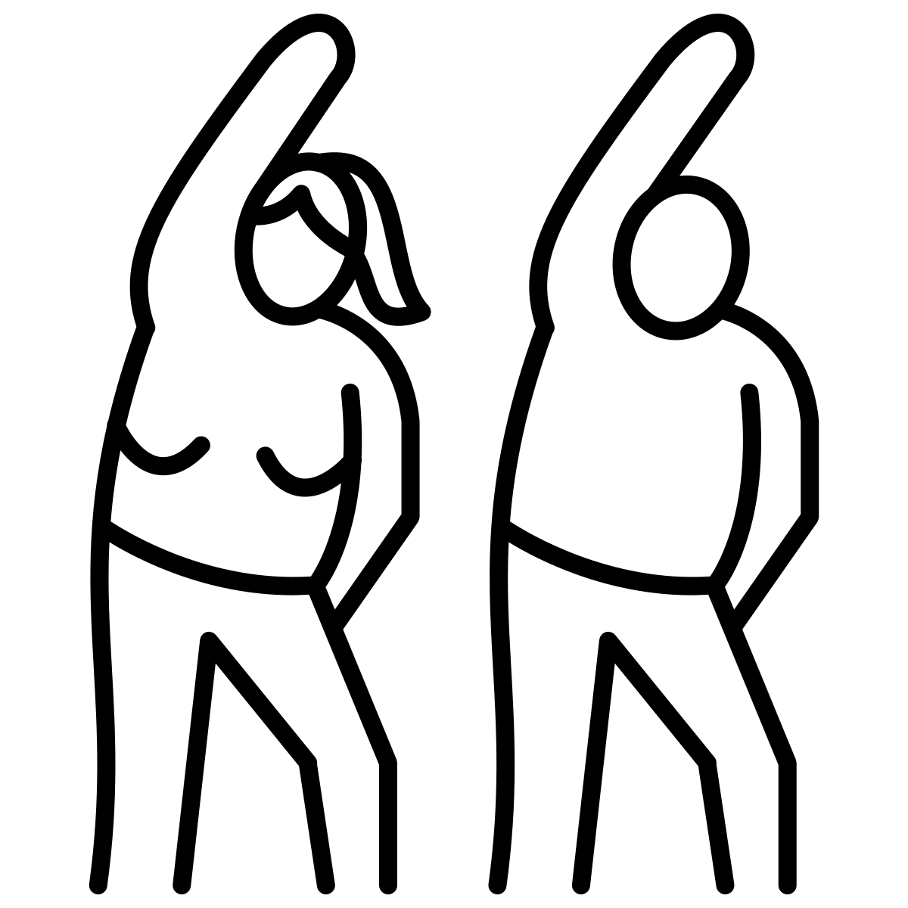

Voici Courtney.
À mon avis, elle s’intéresse au club de …

Slide 7


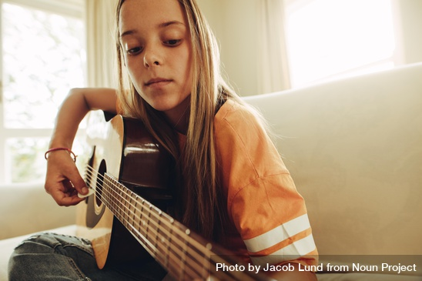


Voici Courtney.
À mon avis, elle s’intéresse au club de …

